Slide 1
Sistemas Embebidos
Equipo 2:
Luis Gerardo Salazar Aguilar
Violeta Fernandez Salinas
Mauricio Velasquez Castañeda

Slide 2
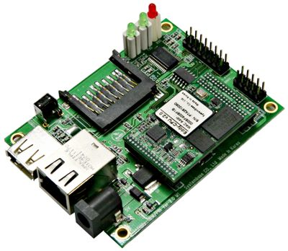
¿Qué son los Sistemas Embebidos?
Son sistemas operativos creados con el fin de ser controlados por microprocesadores o microcontroladores, de igual manera a los sistemas normales, pero llevados a un fin completamente sistematizado y sin llevar a tantas tareas, son mejor dicho, sistemas que cumplen con una tarea en específico.

Slide 3
Diferencia con las computadoras...
Estos están diseñado para realizar pocas funciones en tiempo real, según sea el caso. Al contrario de lo que ocurre con las computadoras, las cuales tienen un propósito general, ya que están diseñadas para cubrir un amplio rango de necesidades y los Sistemas Embebidos se diseñan para cubrir necesidades específicas.
En un Sistema Embebido la mayoría de los componentes se encuentran incluidos en la placa base (la tarjeta de vídeo, audio, módem) y muchas veces los dispositivos resultantes no tienen el aspecto de lo que se suele asociar a una computadora.

Slide 4
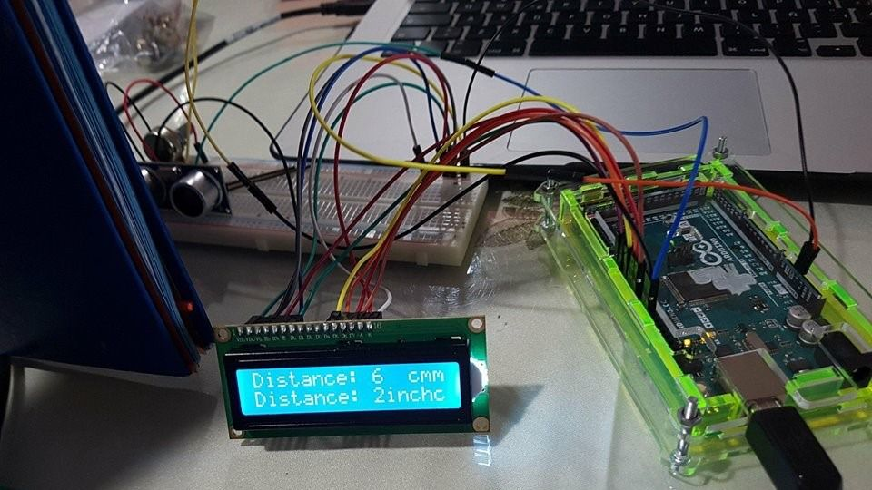
Medidor de distancia, desarrollado por Oscar García Estrada, alumno del cuarto semestre Ingeniería en Mecatrónica, Universidad Mondragón México. Fuente: Umx
Geek Factory
HC-SR04 sensor de distancia ultrasónico

Slide 5
¿Cómo están construidos los Sistemas Embebidos?
Es un microprocesador que incluye interfaces de entrada/salida en el mismo chip.
Por lo general, los Sistemas Embebidos se pueden programar directamente en el lenguaje ensamblador del microcontrolador o microprocesador incorporado sobre el mismo, o también, utilizando los compiladores específicos que utilizan lenguajes como C o C++ y en algunos casos, cuando el tiempo de respuesta de la aplicación no es un factor crítico, también pueden usarse lenguajes interpretados como Java.

Slide 6
Características básicas de los Sistemas Embebidos
Deben ser confiables.
La creación del sistema confiable debe ser considerada desde un inicio.
La mantenibilidad: La probabilidad de que el sistema vuelva a trabajar correctamente después de un fallo.
La disponibilidad: Probabilidad de que el sistema esté funcionando en el tiempo real.
Seguridad informática: Consiste en disponer de una comunicación confidencial y autentificada.
Ser eficientes en cuanto a la energía, al tamaño de código, al peso y al costo.

Slide 7
Componentes de un Sistema Embebido
Puede ser un sistema independiente o parte de un sistema mayor, y dado que usualmente su software está embebido en ROM (Read Only Memory) no necesita memoria secundaria como un computador.
Un sistema embebido tiene tres componentes principales:
Hardware.
Un software primario o aplicación principal. Este software o aplicación lleva a cabo una tarea en particular, o en algunas ocasiones una serie de tareas.
Un sistema operativo que permite supervisar la(s) aplicación(es), además de proveer los mecanismos para la ejecución de procesos. En muchos sistemas embebidos es requerido que el sistema operativo posea características de tiempo real.

Slide 8
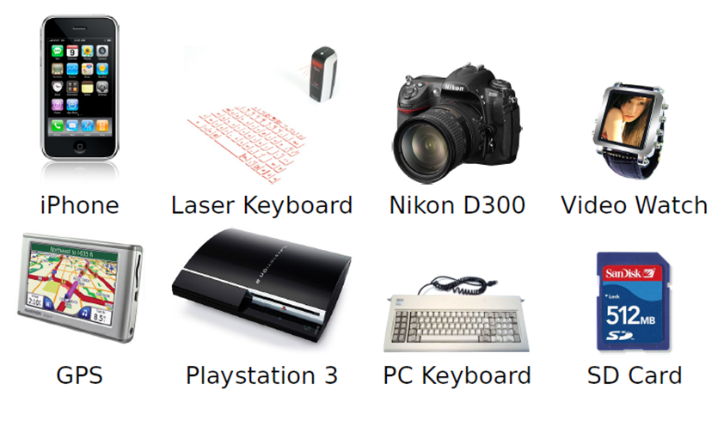
Ejemplos

Slide 9
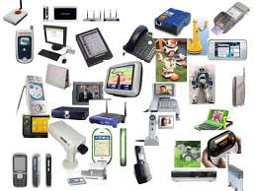
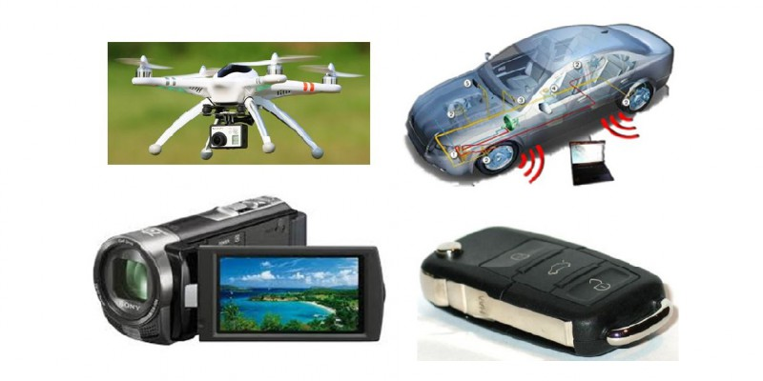

Slide 10
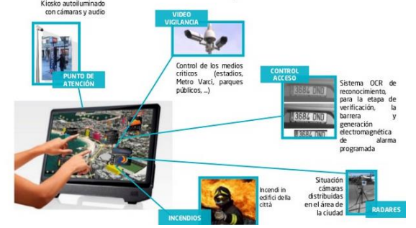
En sistemas embebidos suelen utilizarse diversos tipos de sensores como por ejemplo, sensores de luz, sensores de contacto, sensores de temperatura, etc.
Un ejemplo de la nueva tendencia de Smart Cities (Ciudades Inteligentes) con sistemas de monitoreo.

Slide 11
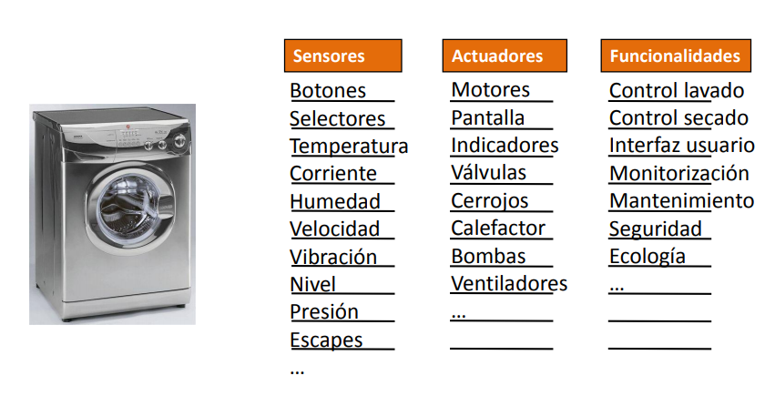

Slide 12
¿Por qué usar un Sistema Embebido?
Permite la multitarea y utilizar diferentes soluciones ya desarrolladas (dependiendo el sistema a usar) para la solución de problemas.
Actualmente se encuentran en cualquier lugar, ayudando a la sociedad a automatizar tareas de manera eficiente. Pues en los últimos años han surgido herramientas que permiten a las personas a crear sistemas digitales, desde los más sencillos hasta los más complejos a un costo accesible y con conocimientos básicos de circuitos y programación.

Slide 13
Algunas referencias:
http://exa.unne.edu.ar/informatica/SO/RamosAgustina-TpSO.pdf
https://licuadodeletras5.wordpress.com/los-sistemas-embebidos-y-su-importancia-en-la-actualidad/
http://www.sase.com.ar/2012/files/2012/09/Introduccion_a_los_Sistemas_Embebidos-SASE_2012.pdf
http://www.ieec.uned.es/investigacion/Dipseil/PAC/archivos/Informacion_de_referencia_ISE5_3_1.pdf
http://www.cartagena99.com/recursos/alumnos/apuntes/02_Sistemas_Embebidos_2015.pdf

